Slide 1
Kaldi 음성인식기의 원리

Slide 2

음성인식의 목표
입력 음성 Y
텍스트
A
음성
B
최대 확률의 단어
C
음성 Y가 단어 W일 확률
Notes:
음성인식의 목표는 입력 음성이 어떤 텍스트를 발음하여 나온 것인지 찾는 것입니다. 근데 이 노란부분에 있는 식을 얻는게 어려워서

Slide 3

음성인식의 목표
입력 음성 Y
텍스트
A
음성
B
최대 확률의 단어
C
Bayes 정리
음성 Y가 단어 W일 확률
Notes:
이렇게 베이즈 정리를 이용해서 두 파트로 나누어서 음성을 인식하기로 결정했습니다.

Slide 4
음성인식의 목표
음성 Y가 단어 W일 확률
Bayes 정리
Acoustic Model
Language Model
음성
단어
단어 W 를 발음했을 때
음성 Y가 나올 확률
Y
W
x
단어 W가 발화될 확률
?
W
음성
단어
Notes:
그래서 음성Y가 단어 W일 확률을 찾는 대신에
단어 W가 발음될 때 음성 Y인 경우와/지금 이 상황에서 단어 W가 발화될 확률 로 나눠서 생각할 수 있게 되었습니다.
각각은 어쿠스틱 모델, 랭귀지 모델 이라고 불립니다.

Slide 5


AM & LM 정리
음성인식의 목표
단어 W 를 발음했을 때
음성 Y가 나올 확률
단어 W가 발화될 확률
Acoustic Model,
Language Model,
비슷한 음향적인 특성을 보이는 것은
어쿠스틱 단계에서는 구별이 어려움
EX) 이 단계에서는
P(Y|two), P(Y|too), P(Y|to)는 비슷한 결과를 보일 것
따라서 언어적 단계가 필요함
언어적으로 특정 단어 다음에 나올 단어에 대한 확률을 추정
EX) 이 단계에서는 각 단어가 나올 확률이 달라질 것
I am two years old
I am too years old
I am to years old
Notes:
이 확률을 분해하여 계산하는 것을 예를 들어 쉽게 설명 드리겠습니다.
제가 “투”라고 말한다고 가정했을 때 이것이 숫자 2를 말하는 투인지, 동의를 표할 때 쓰는 투인지, 전치사 투인지 음향모델만 가지고 파악하기는 어렵습니다.
그렇기 때문에 Language model이 필요합니다.
이는 문맥적인 것을 고려할 수 있기 때문에 어떤 투였는지 인식하는 데 도움을 줍니다.

Slide 6
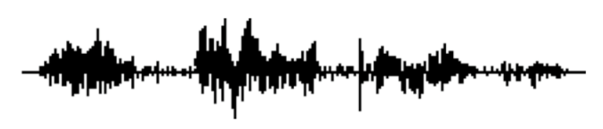
음성인식 과정
발화
wav 파일
음성 벡터
Acoustic
Model
Decoding
텍스트
Feature
Extraction
Language
Model
Notes:
이제 음성인식의 과정을 크게 살펴보고 이후에 단계별로 설명드리겠습니다.
어떤 음성이 들어오면 이것을 Feature extraction이라는 단계를 통해 저희가 처리할 수 있는 벡터 형태로 나타냅니다.
이 벡터들은 Acoustic model과 Language model을 이용하여 디코딩되고
저희는 결과적으로 텍스트를 얻게 됩니다.

Slide 7
Feature Extraction
음성 데이터를 인식에 용이한 형태로 변환시키는 단계
발화
wav 파일
음성 벡터
Acoustic
Model
Decoding
텍스트
Feature
Extraction
Language
Model

Slide 8
Acoustic Model
발화
wav 파일
음성 벡터
Acoustic
Model
Decoding
텍스트
Feature
Extraction
Language
Model

Slide 9

Acoustic Model
음성 벡터
단어 W 를 발음했을 때
음성 Y가 나올 확률
Acoustic Model
HMM을 이용
음소 aa를 발음했을 때
음성벡터 Y가 나올 확률
음소 확률
aa 0.63
ay 0.20
ax 0.04
eh 0.02
…
aa 0.83
ay 0.13
ax 0.08
eh 0.07
…
n 0.57
en 0.21
in 0.13
an 0.02
…
…
aa, ay, ax … : 음소

Slide 10
Language Model
발화
wav 파일
음성 벡터
Acoustic
Model
Decoding
텍스트
Feature
Extraction
Language
Model
Notes:
음성인식기에 필요한 두번째 모델인 언어모델부터 어떻게 음성이 텍스트로 디코딩 되는지까지 이어서 설명 드리겠습니다.

Slide 11
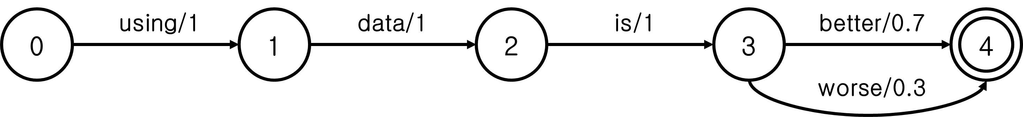
Language Model
언어모델은 단어와 단어 사이의 관계를 나타낸 모델입니다.
트레이닝 시 방대한 텍스트를 분석해 모델이 생성됩니다.
수많은 데이터에서 단어들이 어떻게, 얼마나 사용되는지를 가지고 확률을 얻습니다.
Weighted Finite-State Transducers in Speech Recognition by Mehryar Mohri, 5p
Notes:
언어모델은 단어와 단어 사이의 관계를 나타낸 모델입니다.
방대한 데이터에서 단어들이 어떻게, 얼마나 사용되는지를 가지고 확률을 얻습니다.
여기서 Using data is better 이 using data is worse 보다 확률이 높은 것은
트레이닝 데이터에 저러한 문장이 빈도가 높았다고 볼 수 있습니다.

Slide 12
음성인식 과정
발화
wav 파일
음성 벡터
Acoustic
Model
Decoding
텍스트
Feature
Extraction
Language
Model
Notes:
이 둘을 이용해서 하나의 큰 확률을 기반으로 한 그래프가 생기게 됩니다.

Slide 13
Decoding
발화
wav 파일
음성 벡터
Acoustic
Model
Decoding
텍스트
Feature
Extraction
Language
Model
Notes:
그 그래프를 이용해서 음성벡터가 디코딩 됩니다.

Slide 14
Decoding
음성인식기에는 큰 그래프가 존재
벡터열이 들어옴에 따라 그래프 안에서 화살표를 타고 이동
. . .
음성 벡터
4
3
2
1
Notes:
디코딩이 어떤 방식으로 이루어지는지 간단하게 살펴보자면,
음성인식기 안에는 어떠한 큰 그래프가 존재합니다.
음성을 잘게 잘라내고 처리가 된 벡터가 들어옴에 따라
이렇게 그래프에서 화살표를 타고 이동하게됩니다.

Slide 15
Decoding
음성인식기에는 큰 그래프가 존재
벡터열이 들어옴에 따라 그래프 안에서 화살표를 타고 이동
. . .
음성 벡터
4
3
1
2

Slide 16
Decoding
음성인식기에는 큰 그래프가 존재
벡터열이 들어옴에 따라 그래프 안에서 화살표를 타고 이동
. . .
음성 벡터
4
1
3
2

Slide 17
Decoding
음성인식기에는 큰 그래프가 존재
벡터열이 들어옴에 따라 그래프 안에서 화살표를 타고 이동
. . .
음성 벡터
1
4
3
2

Slide 18
Decoding
음성인식기에는 큰 그래프가 존재
벡터열이 들어옴에 따라 그래프 안에서 화살표를 타고 이동
. . .
음성 벡터
1
4
3
2
경로를 읽으면 단어열을 얻을 수 있음
가능한 여러가지 경로 중에 가장 확률이 높은 것을 선택
Notes:
여기서 벡터열이 지나갈 수 있었던 화살표를 따라 경로를 읽으면 단어열을 얻게 됩니다.
그 중에서 확률이 가장 높은 것을 고르게 되는 것이죠.
그러면 도대체 이 그래프가 무엇인지, 또 어떻게 경로를 찾게 되는 것인지 말씀드리겠습니다.

Slide 19
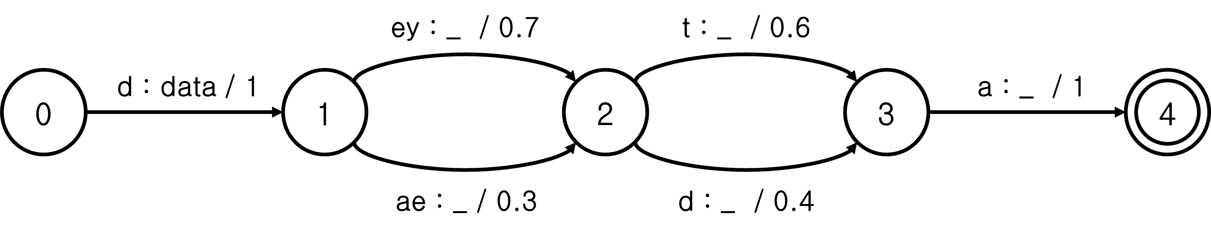
Background
Finite State Transducer
음성인식기의 그래프는 FST 형식
arc
Input: 음소 Output: 단어
음소-단어 매핑
Ex) 단어“data”의 음소(발음)은 아래처럼 나타날 수 있구나
1) d ey t a 0.42
2) d ey d a 0.28
3) d ae t a 0.18
4) d ae d a 0.12
input:output/weight
라벨링
state
Path를 읽어 인풋, 아웃풋, 전이 확률 파악
종료 state
Weighted Finite-State Transducers in Speech Recognition by Mehryar Mohri, 5p
Notes:
그 전에 알아야 하는 용어가 두가지 있어 먼저 설명드리려 합니다. 첫번째는 바로 Finite State Transducer라고, 번역하자면 유한 상태 변환기라는 용어입니다.
음성인식기의 그래프는 이 FST형태로 나타내기 때문에 알아두어야 합니다. 유한한 개수의 state가 있고 상태에서 상태로 전이하는 arc가 있습니다.
음성인식기에서는 state 자체에 초점을 두기보다는 arc의 라벨링을 읽는 것이 중요합니다. 라벨의 왼쪽엔 input을, 오른쪽엔 output을 표시하며 전이 확률을 같이 표기해줍니다.
이 예제는 data라는 단어의 발음 법을 표기한 FST입니다.
d ey t a d ey d a d ae t a d ae d a
이런식으로 여러가지 발음법을 그래프화했다고 보시면 됩니다. 트레이닝 시킬 때 d ey t a라고 발음한 자료가 많았던 것입니다.
여기서 아웃풋인 단어 data가 앞쪽에 쓰여있는 이유는, 나중에 탐색과정에서 빠르게 output을 찾기 위함입니다.

Slide 20
Decoding Graph, HCLG
Transition id를 인풋으로 넣어 arc를 따라가면
Output으로 단어열을 주는 그래프
transition-ids to context phones
H.fst
transition-ids to words
context phones to phones
C.fst
HCLG.fst
context phones to words
phones to words
CLG.fst
L.fst
phones to words
words to words
LG.fst
G.fst
Notes:
HCLG가 바로 디코딩에 사용되는 그래프입니다. 이것은 어떠한 약자는 아니지만, H, C, L, G라는 4개의 그래프가 합쳐져 만들어진 것입니다.
HCLG 그래프는 Transition ID를 인풋으로 받아, 단어열을 output으로 줍니다. 다르게 말하자면 Transition id를 단어로 매핑하는 것이죠.
하지만 이 음소보다 작은 단위의 transition-id에서 단어로까지 매핑을 한번에 하기 어렵기 때문에, 이와 같이 네 개의 그래프를 사용해서 디코딩 그래프를 구성하는 것입니다.
뒤에서 간단하게 각 그래프를 설명하고 넘어가겠습니다.

Slide 21
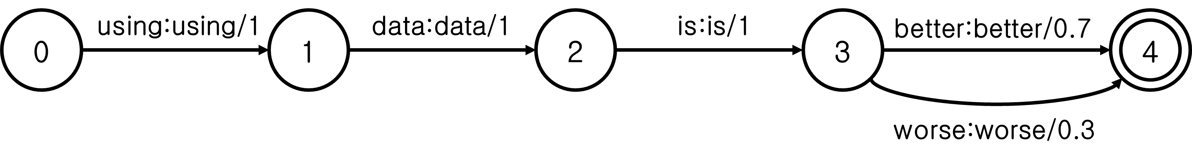
Decoding Graph, HCLG
transition-ids
to words
H.fst
C.fst
HCLG.fst
L.fst
CLG.fst
Grammar/language model, G
문법
LG.fst
G.fst
G.Fst
words to words
트레이닝 시 단어 사이의 발생 빈도를 통해 확률을 얻음
Weighted Finite-State Transducers in Speech Recognition by Mehryar Mohri, 5p
Notes:
G는 앞에서 본 언어모델, 혹은 문법 모델이라고 불립니다.
단어들을 넣어주면 그대로 단어열이 나옵니다.
이 확률은 트레이닝 시 방대한 데이터를 통해 얻어집니다.

Slide 22
Decoding Graph, HCLG
transition-ids
to words
H.fst
C.fst
HCLG.fst
L.fst
CLG.fst
Lexicon graph, L
발음 사전
LG.fst
G.fst
L.Fst
phones to word
사람이 직접 단어의 발음을 작성해주고 트레이닝 시 발생빈도를 통해 확률을 얻음
Weighted Finite-State Transducers in Speech Recognition by Mehryar Mohri, 5p
Notes:
L은 발음과 단어를 매핑한 그래프입니다. 음소들을 넣어주면 단어가 나오게 되는데요,
사람이 직접 단어의 발음을 작성해주고 이 역시 트레이닝 시 발생 빈도를 통해 확률을 얻습니다.

Slide 23
Decoding Graph, HCLG
transition-ids
to words
H.fst
C.fst
HCLG.fst
L.fst
CLG.fst
LG.fst
G.fst
LG.Fst
phones to words
Weighted Finite-State Transducers in Speech Recognition by Mehryar Mohri, 5p
Notes:
G fst의 단어 data 부분을

Slide 24
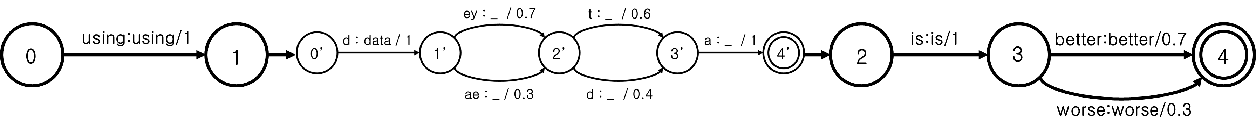
Decoding Graph, HCLG
transition-ids
to words
H.fst
C.fst
HCLG.fst
L.fst
CLG.fst
LG.fst
G.fst
LG.Fst
phones to words
Weighted Finite-State Transducers in Speech Recognition by Mehryar Mohri, 5p
Notes:
발음사전 L을 이용해 단어 data의 음소로 표현할 수 있습니다. 여기서는 data만 치환했지만 실제로는 나머지 모든 부분이 치환 될 것입니다.
전부 치환된 후의 그래프는 음소들을 넣었을 때 단어열을 output으로 주는 그래프가 될 것입니다.
그런데 아직 input으로 transition-id를 주지 못하고 있습니다. 이때 필요한 그래프가 바로 H와 C입니다.

Slide 25
Decoding Graph, HCLG
transition-ids to context phones
H.fst
transition-ids to words
context phones to phones
C.fst
HCLG.fst
context phones to words
phones to words
CLG.fst
L.fst
phones to words
words to words
LG.fst
G.fst
Notes:
이렇게 4개의 그래프를 합쳐 디코딩 그래프인 HCLG가 생성됩니다. 왼쪽부터 보시면 음소를 단어로, 단어들을 단어들로 매핑하는 L과 G가 만나 음소를 단어들로 매핑하는 LG fst가 되고
인풋을 음소 대신 context dependent phone을 사용할 수 있게 CLG가 만들어지고, context dependent phone대신 transition id를 인풋으로 사용할 수 있게 HCLG 그래프가 만들어집니다.
여기서 하나 알아두어야 하는 것은, 저희가 음성 벡터를 음소가 아닌 transition-id로 다루고 그렇기 때문에 이것을 인풋으로 받아들일 수 있도록
HMM모델의 모양, 꼴만 가져오는 것이지 AM의 확률을 가져오는 것은 아닙니다. 이것은 LM을 기반하여 만들어지는 것입니다.

Slide 26
Decoding
음성인식기에는 큰 그래프 가 존재
벡터열이 들어옴에 따라 그래프 안에서 화살표를 타고 이동
. . .
음성 벡터
1
4
3
2
경로를 읽으면 단어열을 얻을 수 있음
가능한 여러가지 경로 중에 가장 확률이 높은 것을 선택
Notes:
아까 디코딩 그래프에서 벡터열이 여러가지 경로를 따라 지나갈 수 있다고 말씀드렸습니다.

